Slide 1

Краткая презентация образовательной программы
дошкольного образования

Slide 2
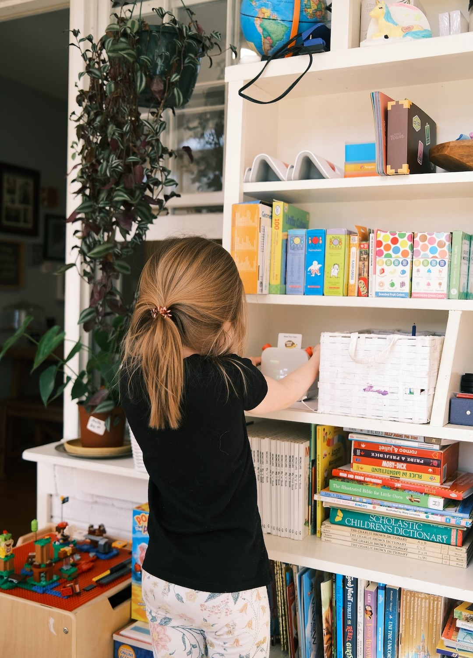
Полное название:
образовательная программа
Муниципального дошкольного образовательного учреждения
«Центр развития ребенка – детский сад»
Срок действия образовательной программы не ограничен, программа действует до принятия новой.

Slide 3

Общеобразовательная программа – образовательная программа дошкольного образования
Муниципального дошкольного образовательного учреждения «Центр развития ребенка – детский сад»
(далее – Программа) разработана в соответствии с федеральным государственным образовательным
стандартом дошкольного образования (утвержден приказом Минобрнауки России от 17 октября 2013 г.
№ 1155, зарегистрировано в Минюсте России 14 ноября 2013 г., регистрационный № 30384;
в редакции приказа Минпросвещения России от 8 ноября 2022 г. № 955, зарегистрировано
в Минюсте России 6 февраля 2023 г., регистрационный № 72264)
(далее – ФГОС ДО) и федеральной образовательной программой дошкольного образования
(утверждена приказом Минпросвещения России от 25 ноября 2022 г. № 1028,
зарегистрировано в Минюсте России 28 декабря 2022 г., регистрационный № 71847)
(далее – ФОП ДО).

Slide 4
Цель образовательной программы:
Разностороннее развитие детей дошкольного возраста
с учетом их возрастных и индивидуальных особенностей,
в том числе достижение детьми дошкольного возраста уровня развития,
необходимого и достаточного для успешного освоения ими
образовательных программ начального общего образования,
на основе индивидуального подхода к детям дошкольного возраста
и специфичных для детей дошкольного возраста
видов деятельности на основе духовно-нравственных
ценностей российского народа,
исторических и национально-культурных традиций.

Slide 5
Приобщение детей (в соответствии с возрастными особенностями) к базовым
ценностям российского народа – жизнь, достоинство, права и свободы человека,
патриотизм, гражданственность, высокие нравственные идеалы, крепкая семья,
созидательный труд, приоритет духовного над материальным, гуманизм, милосердие,
справедливость, коллективизм, взаимопомощь и взаимоуважение,
историческая память и преемственность поколений, единство народов России; создание условий для формирования ценностного отношения к окружающему миру, становления опыта действий и поступков на основе осмысления ценностей;
Задачи:
Обеспечение единых для Российской Федерации содержания ДО и планируемых результатов освоения образовательной программы ДО;
Охрана и укрепление физического и психического здоровья детей, в том числе их эмоционального благополучия;
Обеспечение равных возможностей для полноценного развития каждого ребёнка
в период дошкольного детства независимо от места жительства, пола, нации, языка, социального статуса, психофизиологических и других особенностей (в том числе ограниченных возможностей здоровья), с учетом разнообразия образовательных потребностей
и индивидуальных возможностей;
Создание благоприятных условий развития детей в соответствии с их возрастными
и индивидуальными особенностями и склонностями, развития способностей
и творческого потенциала каждого ребёнка как субъекта отношений с самим собой,
другими детьми, взрослыми и миром;
Объединение обучения и воспитания в целостный
образовательный процесс на основе духовно-нравственных
и социокультурных ценностей и принятых в обществе правил
и норм поведения в интересах человека, семьи, общества;

Slide 6
Формирование общей культуры личности детей, в том числе ценностей здорового образа жизни,
обеспечение развития физических, личностных, нравственных качеств и основ патриотизма,
интеллектуальных и художественно-творческих способностей ребёнка, его инициативности,
самостоятельности и ответственности, формирование предпосылок учебной деятельности;
Задачи:
Формирование социокультурной среды, соответствующей возрастным, индивидуальным,
психологическим и физиологическим особенностям детей;
Обеспечение психолого-педагогической поддержки семьи и повышение компетентности родителей
(законных представителей) в вопросах развития и образования, охраны и укрепления здоровья детей;
Обеспечение преемственности целей, задач и содержания дошкольного общего
и начального общего образования;
Достижение детьми на этапе завершения ДО уровня развития, необходимого
и достаточного для успешного освоения ими образовательных программ
начального общего образования.

Slide 7

Программа состоит из двух частей:
Обязательная часть ( объем не менее 60% от её общего объёма)
Вариативная часть (часть, формируемая участниками образовательных отношений) – не более 40%

Slide 8
Образовательная программа ДОУ включает три основных раздела:
ЦЕЛЕВОЙ
СОДЕРЖАТЕЛЬНЫЙ
ОРГАНИЗАЦИОННЫЙ
Notes:
Content Layouts

Slide 9
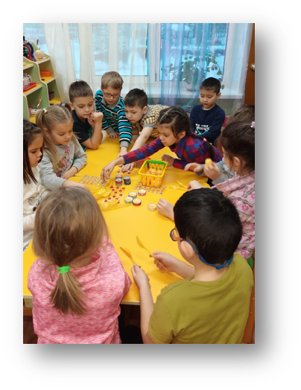
В целевом разделе Программы представлены цели, задачи, принципы и подходы к ее формированию;
планируемые результаты освоения Программы в младенческом, раннем, дошкольном возрастах,
а также на этапе завершения освоения Программы; характеристики особенностей развития детей младенческого,
раннего и дошкольного возрастов, подходы
к педагогической диагностике планируемых результатов.
Содержательный раздел Программы включает описание: задач и содержания
образовательной деятельности по каждой из образовательных областей для всех возрастных групп
обучающихся (социально-коммуникативное, познавательное, речевое, художественно-эстетическое,
физическое развитие) в соответствии с федеральной программой и с учетом используемых методических пособий,
обеспечивающих реализацию данного содержания. вариативных форм, способов, методов и средств реализации
Федеральной программы с учетом возрастных и индивидуальных особенностей воспитанников,
специфики их образовательных потребностей и интересов; особенностей образовательной деятельности
разных видов и культурных практик; способов поддержки детской инициативы; особенностей
взаимодействия педагогического коллектива с семьями обучающихся; образовательной деятельности
по профессиональной коррекции нарушений развития детей. Содержательный раздел включает рабочую
программу воспитания, которая раскрывает задачи и направления воспитательной работы,
предусматривает приобщение детей российским традиционным духовным ценностям,
включая культурные ценности своей этнической группы, правилам и нормам поведения в российском обществе.
Организационный раздел Программы включает описание:
психолого-педагогических и кадровых условий реализации Программы;
организации развивающей предметно-пространственной среды (далее – РППС);
материально-техническое обеспечение Программы;
обеспеченность методическими материалами и средствами обучения и воспитания.

Slide 10
Образовательные области, обеспечивающие разностороннее развитие детей по ФГОС ДО:
Физическое
развитие
Социально-
коммуникативное
развитие
Познавательное
развитие
Речевое
развитие
Художественно-
эстетическое
развитие

Slide 11
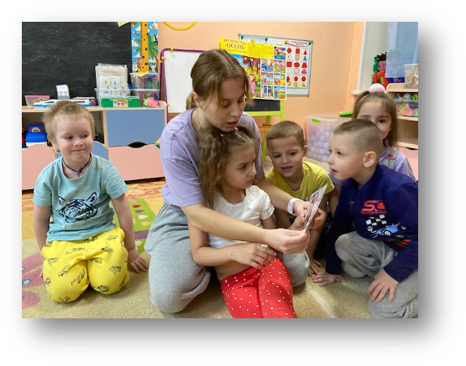
Взаимодействие педагогического коллектива с семьями обучающихся
Диагностико -аналитическое направление
Просветительское направление
Консультационное направление

Slide 12
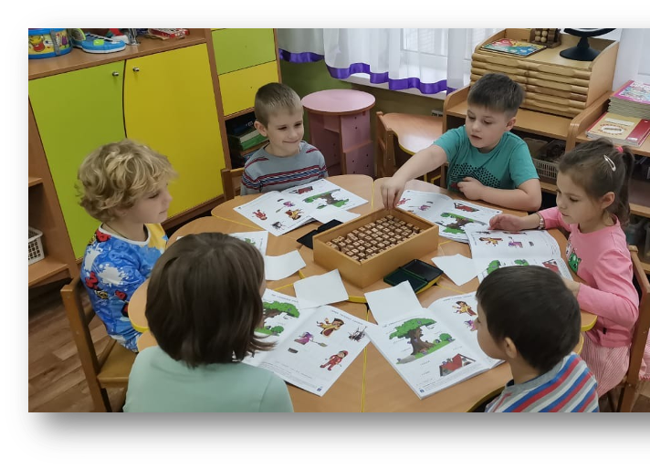
В части, формируемой участниками образовательных отношений, представлены выбранные участниками
образовательных отношений программы, направленные на развитие детей в образовательных областях,
видах деятельности и культурных практиках (парциальные образовательные программы), а именно:
№ | Парциальные образовательные программы | Образовательная область
1 | Программа художественного воспитания, обучения, развития детей 2-7 лет»И.А. Лыкова ТЦ «Сфера» 2019г | Художественно- эстетическое развитие
2 | И.Каплунова,И.Новоскольцева «Программа по музыкальному воспитанию детей дошкольного возраста «Ладушки» «Невская нота» 2015г. | Музыкальное развитие
3 | Е.В. Колесникова «От звука к букве» Москва. Бином. Лаборатория знаний 2019г | Речевое развитие
4 | В.П. Новикова «Математика в детском саду» | Познавательное
5 | С.Н. Николаева «Юный эколог»
6 | Р.Б. Стеркина О.Л.Князева Н.Н. Авдеева «Основы безопасности детей дошкольного возраста» | Социально- коммуникативное

Slide 13
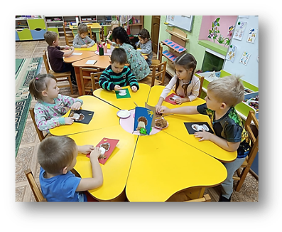
Контактная информация:
Полное наименование:
Муниципальное дошкольное образовательное учреждение
«Центр развития ребёнка — детский сад»
Место нахождения образовательной организации:
Россия, 188730, Ленинградская область, Приозерский район, поселок Сосново,
улица Первомайская, дом 11А
Телефон: +7 (81379) 61-699
Информационный сайт ДОУ: https://centrrebenka.ru
E-mail: centr_detsad@mail.ru

